Slide 1
Мир математики для малышей
Рекомендации для родителей

Slide 2
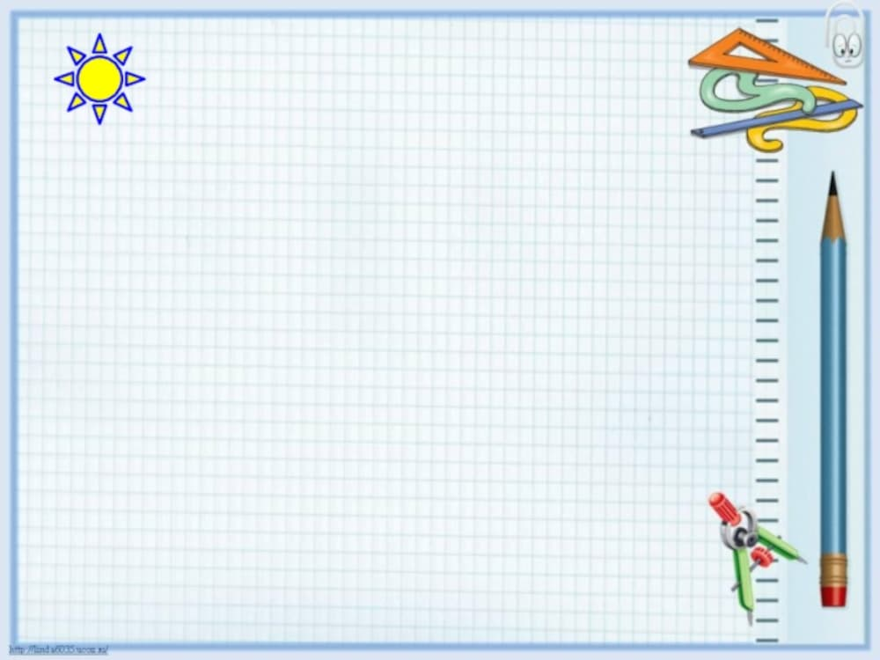
Что такое математика?
Математика – это наука о числах, фигурах, закономерностях и отношениях между ними. Она помогает детям развивать логику, внимание и мышление. С самого раннего возраста ребенок знакомится с математикой через игры, сравнения и наблюдения за миром. Важно, чтобы обучение было интересным и понятным!

Slide 3
Игра – главный способ познания мира в дошкольном возрасте. Включайте математику в повседневные игры
«Считай и находи» – просите ребенка найти определенное количество предметов.
«Какая форма?» – ищите вместе круги, квадраты, треугольники среди игрушек и предметов дома.
«Кто больше?» – сравнивайте количество предметов, учите понятия «больше», «меньше», «столько же».

Slide 4
Учите детей считать в повседневной жизни
Считайте с детьми шаги по дороге в детский сад, ступеньки на лестнице, деревья на улице.
Готовьте вместе: измеряйте количество ложек сахара, муки, воды.
Выкладывайте узоры из макарон, пуговиц или фасоли.
Пространственные игры: прятки, лабиринты, башни из кубиков

Slide 5
Читайте математические сказки
«Теремок» – (понятие один – много)
«Колобок» – (последовательность событий)
«Три медведя» – (размеры большой – средний – маленький)
«Геометрическая сказка» – (поиск фигур в сюжете)
Включайте математику в творчество
Лепите цифры из пластилина
Рисуйте геометрические фигуры.
Складывайте оригами и обсуждайте какие формы получились.

Slide 6
Как избежать ошибок?
• Не принуждайте – обучение должно быть игровым
• Не ругайте за ошибки – учите находить правильные решения
• Не перегружайте – важен интерес, а не запоминание

Slide 7
• Используйте математику в играх и повседневной жизни
Главное – создавать для ребенка математически насыщенную среду, гдеобучение происходит естественным образом, через игру.,

